Slide 1

Elektronische systemen 2 voorstel practicum
Bo Mengels Gijs Jackers Martijn Guilliams

Slide 2
Alcohol detector
Alcohol detectie
Promile wordt weergegeven op 4 x 7 segment display
Schaal van nuchter <-> dronken aangetoond door ledjes

Slide 3
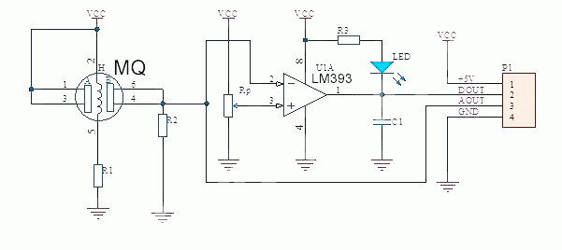
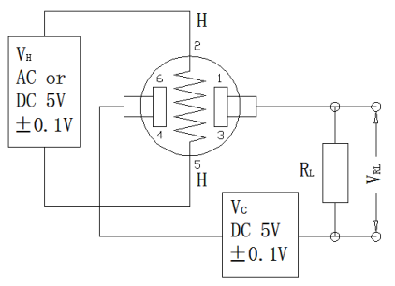
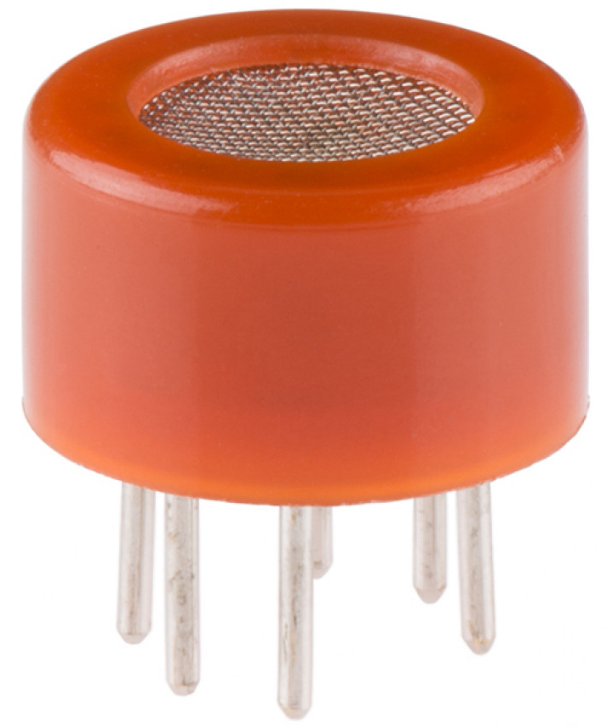
MQ-3
De leds en 7-segment display worden aangestuurd door de output van de MQ-3

Slide 4
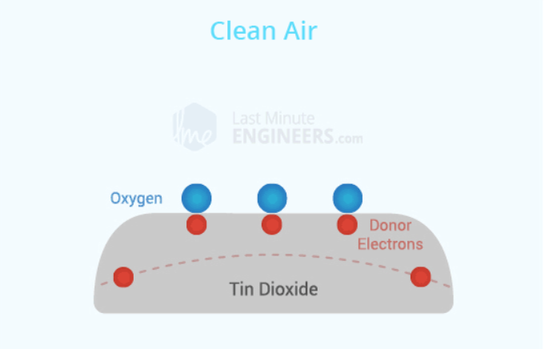
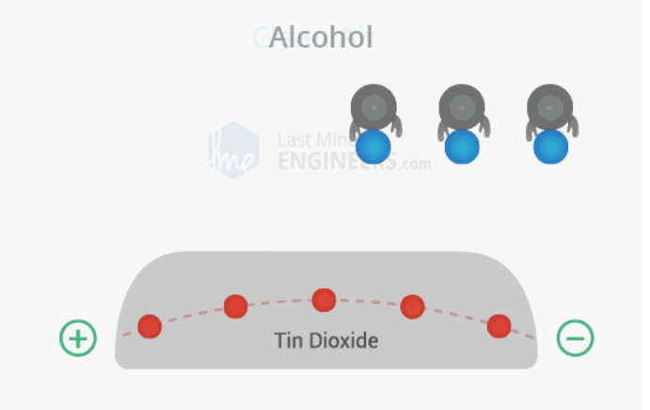
Werking sensor
Chemische reactie
Bij alcohol:
Elektronen vrijgelaten in tin dioxide
Stroom kan door sensor vloeien

Slide 5
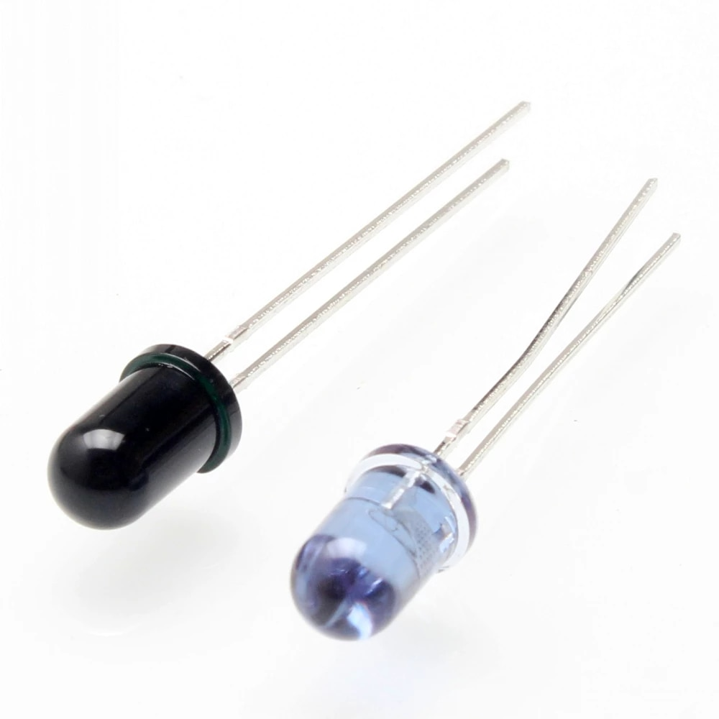
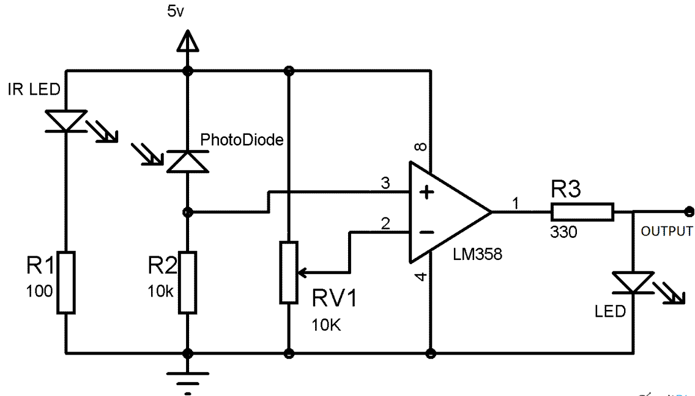
Optie 2: line follower
IR Sensor
Wielen worden aangestuurd door de output van de IR sensors

